Slide 1

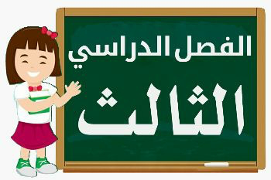




Slide 2


Slide 3
التطير
التشاؤم بالمرئيات و المسموعات و الطيور والأيام و الشهور .

Slide 4
الأرذلون
السفلة من الناس

Slide 5
الظلم
وضع الشيء في غير موضعه.

Slide 6
الإحرام
نية الدخول في العمرة أو الحج .

Slide 7
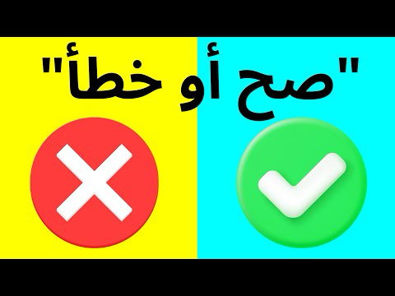

Slide 8

١-يجوز الإقسام على الله إذا كان باعثه الإعجاب بالنفس.

Slide 9
٢- ذم الله الشعراء و الشعر على وجه العموم .

Slide 10

3-الغيبة محرمة ولوكان فيها قول للحقيقة

Slide 11
٤- من ترك الوقوف بعرفه فقد فاته الحج.

Slide 12


Slide 13
-ما الحكمة من مشروعية الفأل؟

Slide 14
-مثلي لوجوب إجابة من سأل بالله ؟

Slide 15
-ماهي أقاويل الكفار الباطلة في وصف القرآن الكريم؟

Slide 16
-مالحكمة من نزول القرآن مفرقا وليس جملة واحدة؟

Slide 17
-ماهي مفاسد الشح؟

Slide 18
-من هو القوي عند الغضب؟

Slide 19
-ماهي أعمال الحاج يوم العيد؟

Slide 20
-ماهو لفظ الاشتراط في الحج و العمرة؟

Slide 21
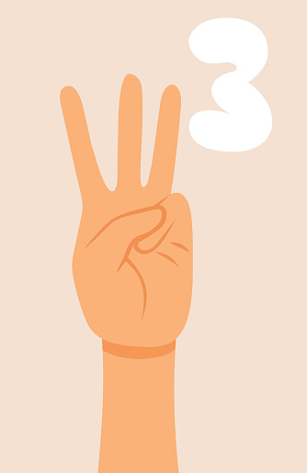

Slide 22
-عددي (2) موانع إجابة الدعاء ؟

Slide 23
-عددي صفات عباد الرحمن ؟

Slide 24
-عددي أكبر الكبائركما جاء في الحديث؟

Slide 25
عددي ما يشرع فعله في أيام عشر ذي الحجة؟

Slide 26


Slide 27
من الألفاظ المنهي عنها:
ما شاء الله ثم شئت | لولا الله لما نجحنا | لولا الطبيب لما شفينا

Slide 28
من الدعاء المحرم :
قول :أقسمت عليك أن تغفرلي | الدعاء بضلال أحد | اللهم زنصرني على من ظلمني

Slide 29
(ياو يلتى ليتني لم اتخذ فلانا خليلا)موضوع الآية:
آثار صديق السوء | خطورة هجر القرآن | الحكمة من نزول القرآن مفرقا

Slide 30
قال تعالى : (الذي يراك حين تقوم).موضوعها:
صفات القرآن | الحكمة من الإبتلاء | استشعار مراقبة الله

Slide 31
منهج الإسلام مراعاة شعور المسلم يدل على ذلك:
(و اتقوا الشح) | (إذا كنتم ثلاثة فلا يتناجى اثنان دون الثالث) | (من غشنا فليس منا)

Slide 32
(من شاق شاق الله به) الدرس المستفاد:
الجزاء من جنس العمل | كبائر الذنوب | حفظ مال المسلم

Slide 33
يجزئ عن الشخص الواحد وأهل بيته في الأضحية:
بقرة | بدنة | شاة واحدة

Slide 34
من محظورات الإحرام على المرأة :
لبس المخيط | النقاب و القفازين | تغطية الرأس

Slide 35
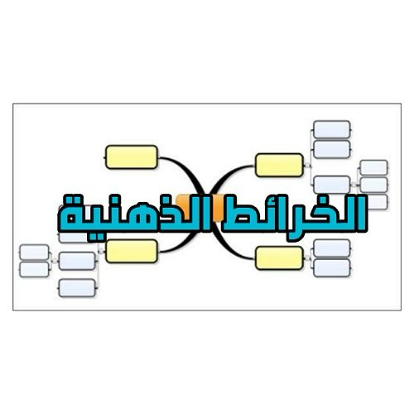

Slide 36
إجابة الدعاء
الآداب المستحبة
الآداب الواجبة
أوقات تحري الإجابة
الطهارة
رفع اليدين
استقبال القبلة
البدء بالحمد والثناء .
الإخلاص
الكسب الحلال.
الثلث الأخير
بين الأذان والإقامة
يوم الجمعة

Slide 37
الغضب
علامات الغضب
علاج الغضب
من هو القوي
الذي يملك نفسه عند الغضب
الاستعاذة الوضوء
الخروج
إن كان واقفا فليجلس
احمرار الوجه
انتفاخ الأوداج

Slide 38
صفات القرآن الكريم (سورة الشعراء)
(نزل به الروح الأمين)
تنزيل رب العالمين
(و إنه لفي زبر الأولين)
(بلسان عربي مبين)

Slide 39


Slide 40

كفارة من حلف بغير الله ………………
قول لا إله إلا الله .

Slide 41
وعد الله عباده المؤمنين جزاء صبرهم……………..
الغرفة

Slide 42
ذكرك أخاك بصفات ليست فيه يسمى …………
بهتان.

Slide 43
اليوم (١١-١٢-١٣)من ذي الحجة تسمى………………
أيام التشريق

Slide 44


Slide 45
السعي بين الصفا و المروة سبعة أشواط
ركعتي الطواف خلف المقام
الحلق و التقصير
الإحرام من الميقات
الطواف بالبيت سبع أشواط
١ | ٢ | ٣ | ٤ | ٥
الحلق و التقصير
السعي بين الصفا و المروة سبعة أشواط
ركعتي الطواف خلف المقام
الطواف بالبيت سبع أشواط
الإحرام من الميقات

Slide 46
(لم يخروا عليها صما و عميانا)
(مروا كراما)
(وكان بين ذلك قواما)
حال الإنفاق
عند مخاطبة الجاهلين
عند سماع اللعو
عند سماع آيات القرآن
(وكان بين ذلك قواما)
(قالوا سلاما)
(قالوا سلاما)
(مروا كراما)
(لم يخروا عليها صما و عميانا)

Slide 47


